Slide 1
Администрация города Переславля-Залесского Ярославской области
Управление финансов Администрации города Переславля-Залесского
О бюджете Переславль-Залесского
муниципального округа Ярославской области
на 2025 год и на плановый период 2026 и 2027 годов
Кривенко Лариса Михайловна
И.о. начальника Управления финансов

Slide 2
Проект бюджета подготовлен и основан на следующих документах
2
Указ Президента Российской Федерации от 7 мая 2024 г. № 309 «О национальных целях развития Российской Федерации на период до 2030 года и на перспективу до 2036 года»
Послание Президента Российской Федерации Федеральному Собранию Российской Федерации от 29 февраля 2024 года
«Основные направления бюджетной, налоговой и таможенно-тарифной политики на 2025 год и на плановый период 2026 и 2027 годов», утверждённые Министерством финансов РФ
Указ Губернатора Ярославской области от 30 сентября 2024 г. № 298 «Об основных направлениях бюджетной и налоговой политики Ярославской области на 2025 год и на плановый период 2026 и 2027 годов»
«Основные направления бюджетной и налоговой политики Переславль-Залесского муниципального округа Ярославской области на 2025 год и на плановый период 2026 и 2027 годов»
Прогноз социально-экономического развития Ярославской области на среднесрочный период 2025-2027 годов, утвержденный постановлением правительства Ярославской области от 17.10.2024 № 1063-п «О прогнозе социально-экономического развития Ярославской области на среднесрочный период 2025 – 2027 годов
Прогноз социально-экономического развития Переславль-Залесского муниципального округа Ярославской области на среднесрочный период 2025-2027 годов, утвержденный Постановлением Администрации города Переславля-Залесского от 08.10.2024 № ПОС.03-2532/24
Проект Бюджетного прогноза Переславль-Залесского муниципального округа Ярославской области на период 2025-2030 годов

Slide 3
Основные направления налоговой и бюджетной политики в части формирования доходов бюджета на 2025 год и плановый период 2026 и 2027 годов
3
Приоритеты налоговой и бюджетной политики направлены на обеспечение сбалансированности бюджета муниципального округа, повышение доходной части бюджета и концентрацию имеющихся финансовых ресурсов на решении как текущих задач, так и задач, определенных приоритетными направлениями развития муниципального округа в соответствии с утвержденной Стратегией социально-экономического развития муниципального округа и национальных проектов
1) увеличение и сохранение уровня поступлений налоговых и неналоговых доходов в бюджет муниципального округа
2) осуществления мер социальной поддержки граждан, предоставляемых за счёт средств бюджета муниципального округа, исходя из принципов адресности и нуждаемости получателей;
3) обеспечения в полном объеме расходов на заработную плату работников бюджетной сферы;
4) обеспечения необходимого уровня софинансирования к средствам вышестоящих бюджетов, в том числе участие в мероприятиях национального проекта по модернизации строительной отрасли в части сокращения непригодного для проживания и аварийного жилищного фонда;
5) проведения работы по выявлению наиболее критических участков сети жилищно-коммунального хозяйства с целью их капитального ремонта, замены, модернизации;
6) сохранения и улучшения качества сети автомобильных дорог муниципального округа;
7) благоустройство территорий муниципального округа, в том числе дворов и проездов к ним;
8) расширения количества потребителей, получающих муниципальные услуги (работы) и недопущения снижения качества предоставления услуг (работ) в целях обеспечения комфортных условий для проживания населения муниципального округа.

Slide 4
Основные параметры бюджета 2025-2027 годов, млн руб.
4
 | 2025 год | 2026 год | 2027 год
ДОХОДЫ, в том числе | 2 955 | 2 387 | 2 356
налоговые и неналоговые доходы | 1 098 | 1 071 | 1 123
безвозмездные поступления | 1 857 | 1 316 | 1 233
РАСХОДЫ | 2 955 | 2 387 | 2 356
ДЕФИЦИТ | 0 | 0 | 0

Slide 5
Структура доходов бюджета на 2025 год и плановый период 2026 и 2027 годов
5

Slide 6
Структура налоговых и неналоговых доходов бюджета в 2025 году
6
Всего 1 098,1 млн руб.
Акцизы
48,6 млн руб.
Налог на имущество физических лиц
48,8 млн руб.
Налог на доходы физических лиц 593,8 млн руб.
Прочие налоговые и неналоговые доходы
209,0 млн руб.
Земельный налог
143,6 млн руб.

Slide 7
Структура безвозмездных поступлений бюджета в 2025 году, млн руб.
7
Иные межбюджетные трансферты
Субвенции
Дотации
Субсидии

Slide 8
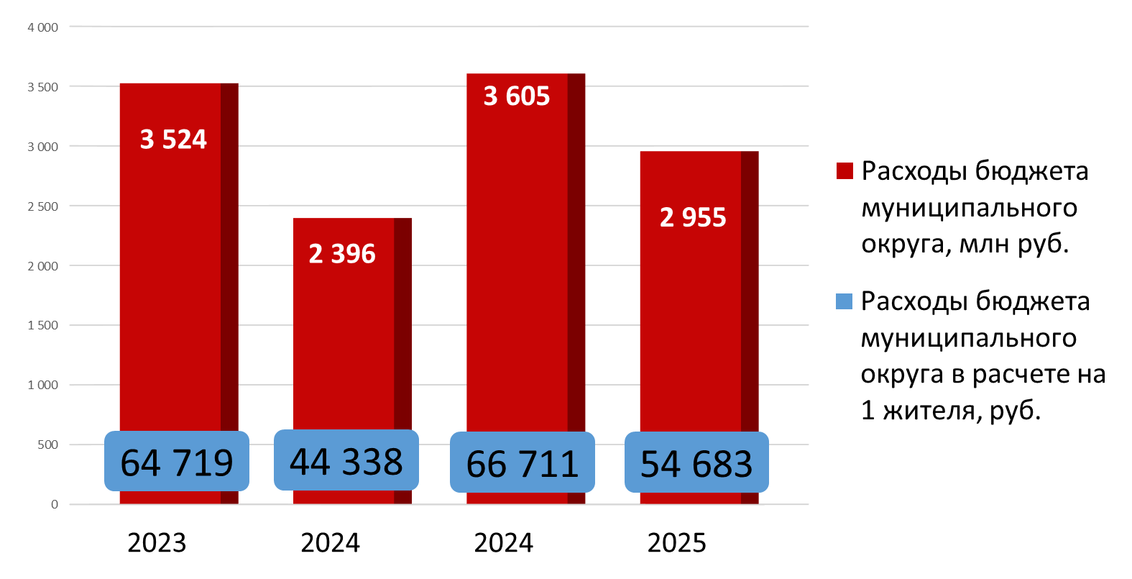
Расходы бюджета Переславль-Залесского муниципального округа Ярославской области
8
Первоначальный
бюджет
Утвержденный
бюджет в посл. редакции

Slide 9
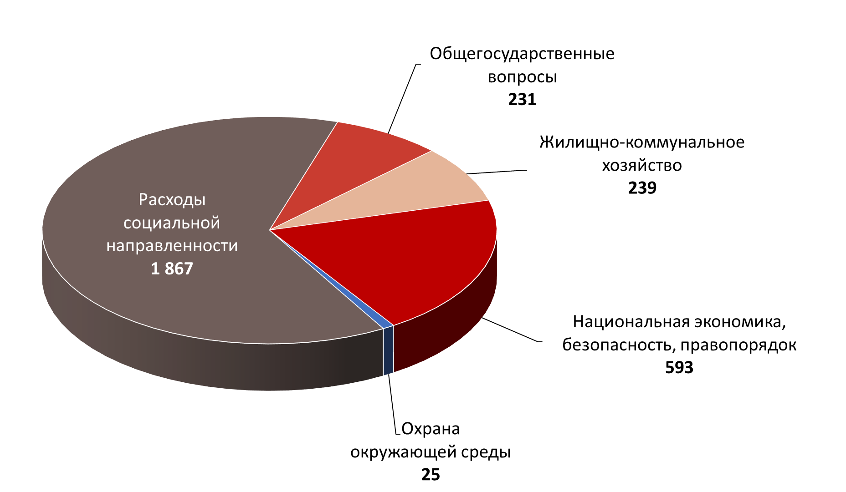
Отраслевая структура расходов бюджета в 2025 г., млн руб.
9
63%
8%
8%
2 955
млн руб.
20%
1%

Slide 10
Национальные и региональные проекты
10
Национальные проекты 30,1 млн руб.
Региональные проекты 2,5 млн руб.
Жилье и городская среда («Обеспечение устойчивого сокращения непригодного для проживания жилищного фонда») Работы по обустройству инженерных сетей и коммуникации к новому многоквартирному дому | 27,6
Жилье и городская среда («Формирование комфортной городской среды») Благоустройство общественной территории сквера возле МОУ СШ № 9 | 2,5
Яркое лето | 0,9
Решаем вместе (поддержка местных инициатив) | 1,6

Slide 11
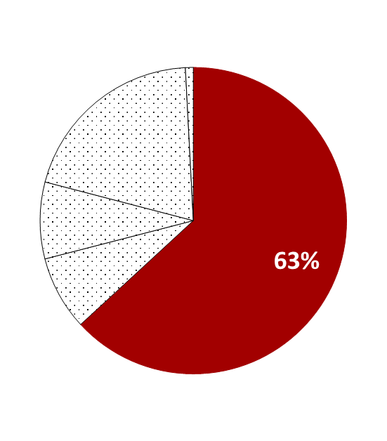
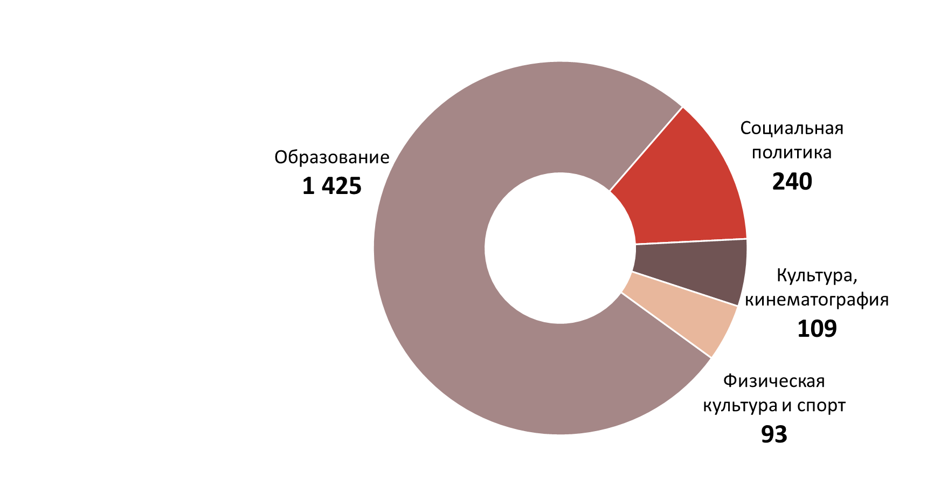
11
Социальная направленность (образование, культура, социальная политика, физическая культура и спорт)
млн руб.
млн руб.
1 867
млн руб.
млн руб.
млн руб.

Slide 12
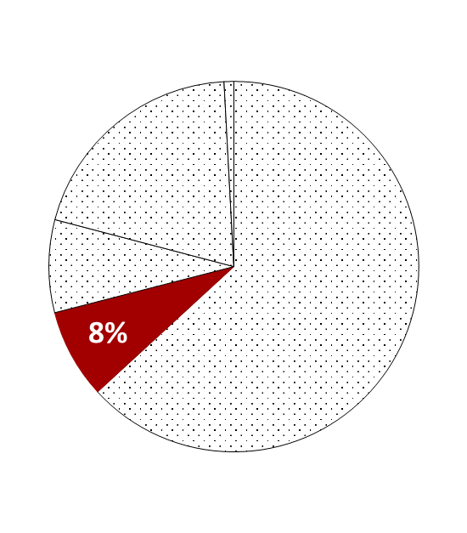
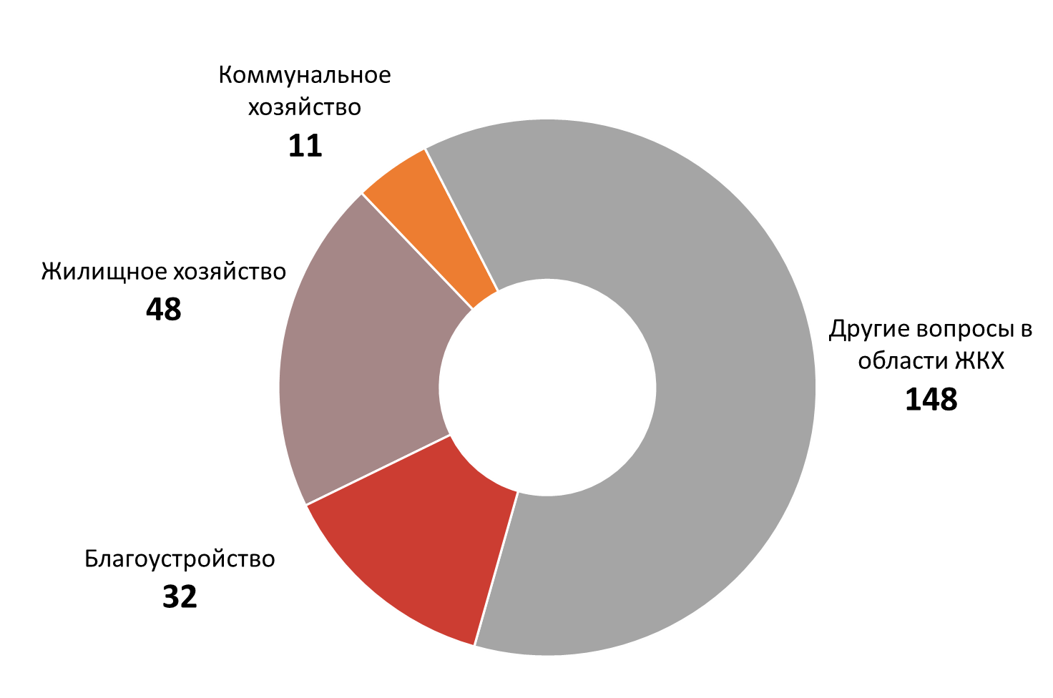
12
Жилищно-коммунальное хозяйство
млн руб.
млн руб.
239
млн руб.
млн руб.
млн руб.

Slide 13
13
Жилищно-коммунальное хозяйство
Жилищное хозяйство
переселение граждан из аварийного жилого фонда и жилья, непригодного для проживания с высоким уровнем износа капитальный ремонт жилого фонда взносы в региональный фонд по кап ремонту жилого фонда снос аварийных домов
Коммунальное хозяйство
строительство и реконструкция объектов теплоснабжения и газификации: в том числе софинансирование строительства блочно-модульных котельных ул. Магистральная, ул. Свободы, мкрн. Чкаловский. проведение работ по реконструкции очистных сооружений канализации муниципального округа реконструкция, строительство и др. мероприятия по шахтным колодцам
Благоустройство
реализация мероприятий по борьбе с борщевиком Сосновского содержание объектов уличного освещения мероприятия по благоустройству дворовых и общественных территорий (детские площадки, кладбища, озеленение) Отлов безнадзорных животных
Другие вопросы в области ЖКХ
Содержание МКУ «Центр развития» Содержание МБУ «Служба ЖКХ и благоустройства» Субсидия на поддержку СОНКО

Slide 14
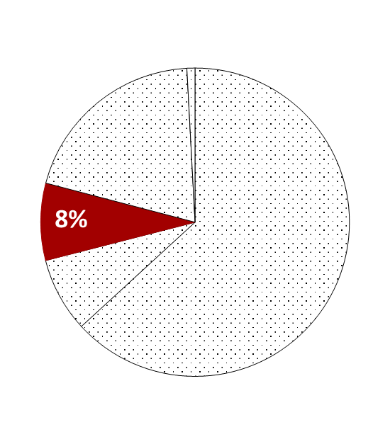
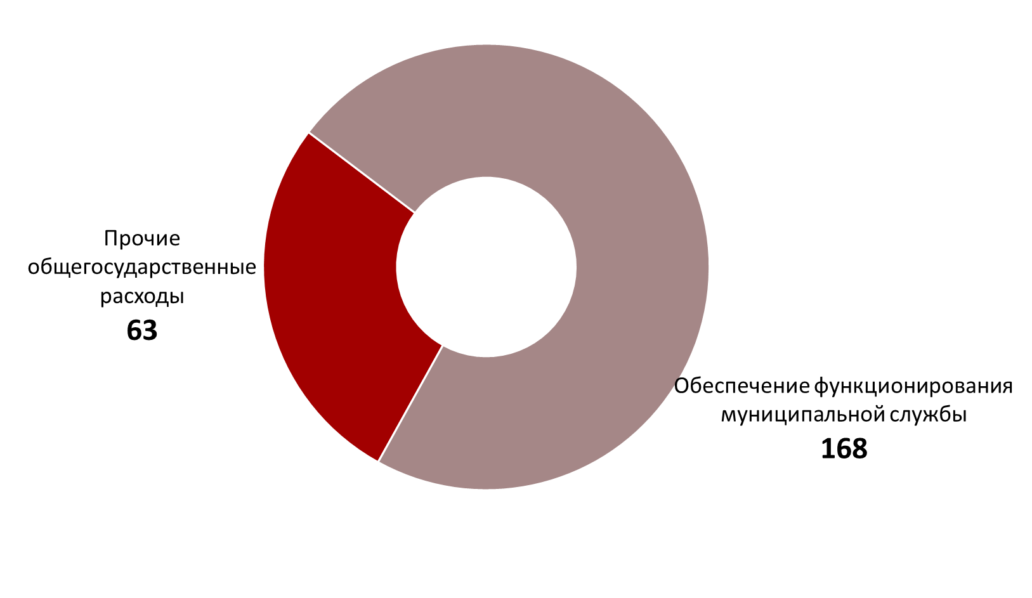
14
Общегосударственные вопросы
231
млн руб.
млн руб.
млн руб.

Slide 15
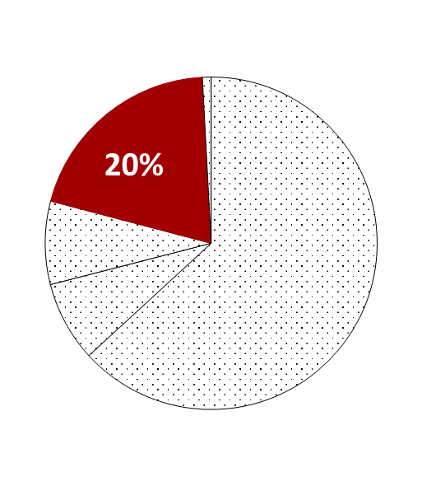
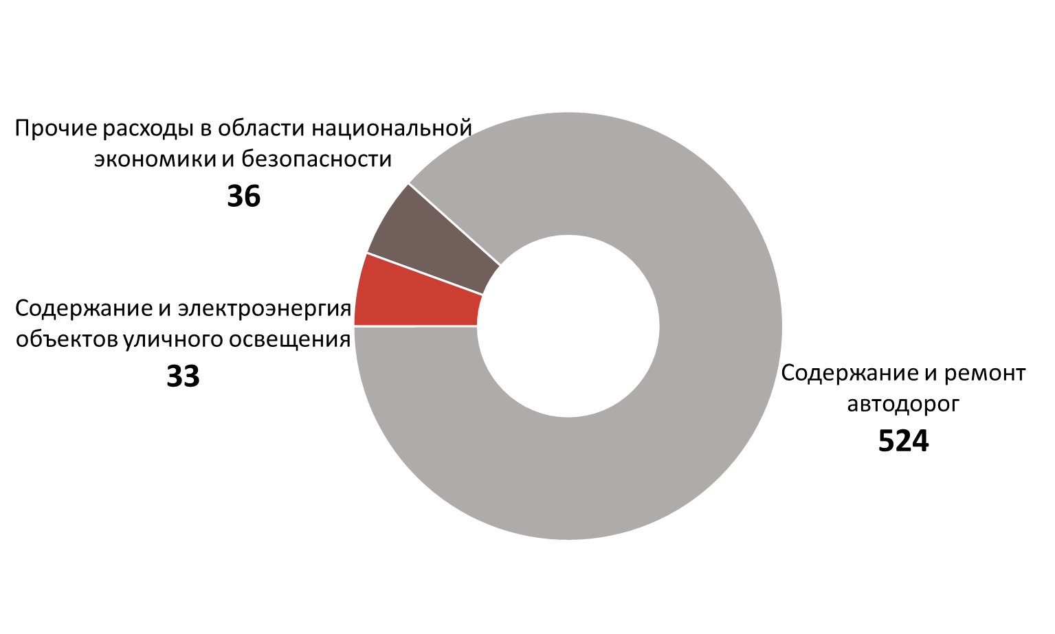
15
Национальная экономика, безопасность, правопорядок
11%
млн руб.
593
млн руб.
млн руб.
млн руб.

Slide 16
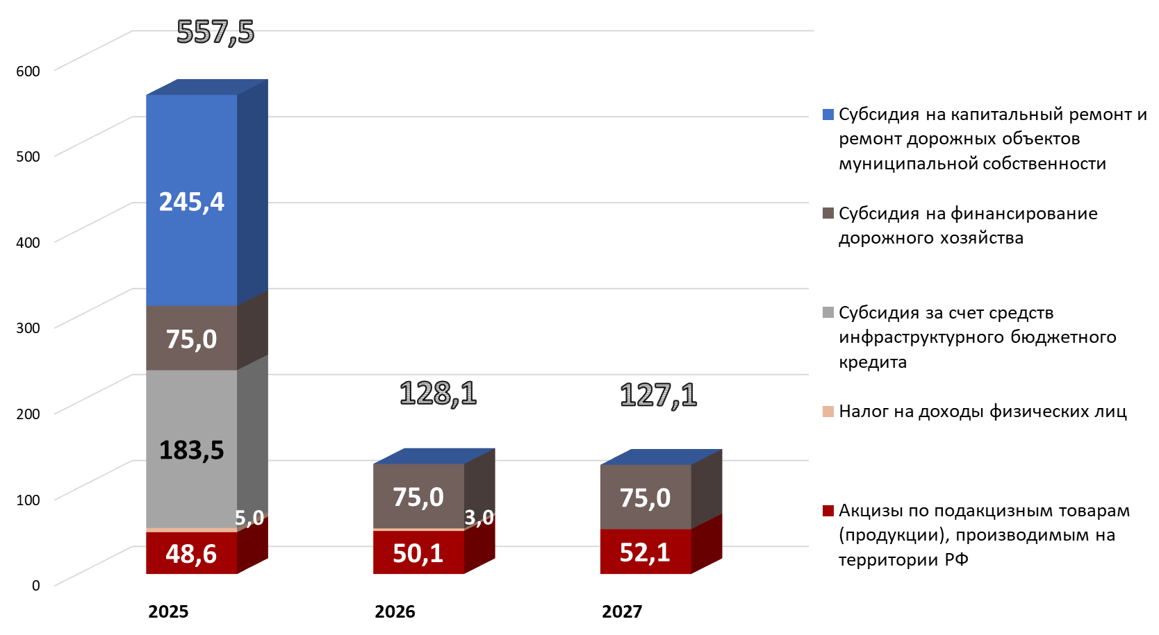
Муниципальный дорожный фонд в 2025-2027гг., млн руб.
16

Slide 17
17
Муниципальный дорожный фонд в 2025 г.
Капитальный ремонт автодорог
- ул. Правая набережная
- ул. Свободы 2 этап (от ул. Ростовская до пересечения с ж/д путями)
- ул. Депутатская (от ул. Кузнецова до участка № 29)
- ул. Кооперативная (от ул. Строителей до ул. Маяковского)
- ул. Маяковского
- ул. Пушкина
- тротуар ул. Ростовская по четной стороне (от ул. Кузнецова до ул. Кузнечная)
- ул. Строителей (от ул. Магистральная до ул. Кооперативная)
- дорожный проезд от ул. 50 лет Комсомола 16 до ул. Менделеева 42
- ул. Садовая возле дома 76 с. Городище
- подъездная дорога к д. 1 по ул. Вокзальная
Содержание автодорог
Содержание автомобильных дорог карты, ямы, разметка, установка и замена дорожных знаков
Подключение светофоров
Разработка КСОДД, паспортизация
Разработка ПСД
Электроэнергия уличного освещения
Содержание и ремонт объектов уличного освещения

Slide 18
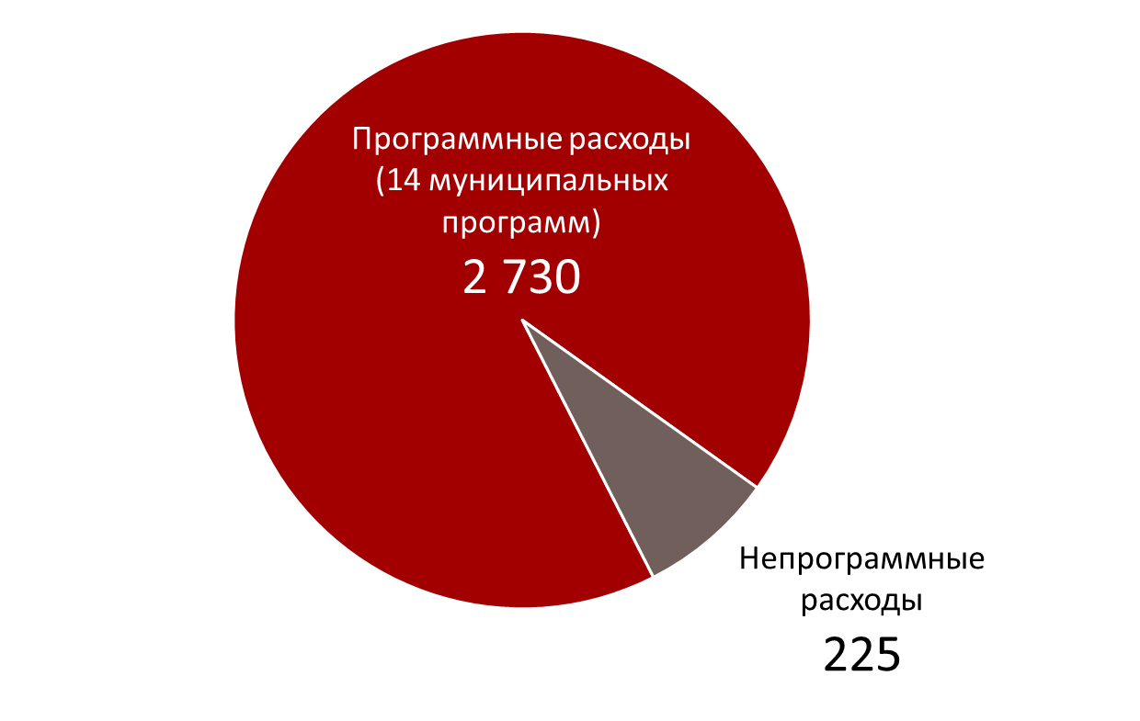
Структура расходов бюджета на 2025 год
18
1) МП «Развитие образования и молодежная политика Переславль-Залесского муниципального округа Ярославской области» 1 412 273 323 руб.;
2) МП «Социальная поддержка населения Переславль-Залесского муниципального округа Ярославской области» 195 965 863 руб.;
3) МП «Обеспечение доступным и комфортным жильем населения Переславль-Залесского муниципального округа Ярославской области» 33 031 980 руб.;
4) МП «Обеспечение общественного порядка и противодействие преступности на территории Переславль-Залесского муниципального округа Ярославской области» 8 514 421 руб.;
5) МП «Развитие физической культуры, культуры и туризма в Переславль-Залесском муниципальном округе Ярославской области»218 657 830 руб.;
6) МП «Обеспечение качественными коммунальными услугами населения Переславль-Залесского муниципального округа Ярославской области» 16 143 280 руб.;
7) МП «Развитие дорожного хозяйства Переславль-Залесского муниципального округа Ярославской области» 573 812 309 руб.;
8 МП «Развитие сельского хозяйства Переславль-Залесского муниципального округа Ярославской области» 13 138 523 руб.;
9) МП «Энергоэффективность в Переславль-Залесском муниципальном округе Ярославской области» 4 907 500 руб.;
10) МП «Охрана окружающей среды в Переславль-Залесском муниципальном округе Ярославской области» 37 756 437 руб.;
11) МП «Защита населения на территории Переславль-Залесского муниципального округа Ярославской области от чрезвычайных ситуаций и обеспечение пожарной безопасности» 33 259 620 руб.;
12) МП «Обеспечение функционирования и развития муниципальной службы Переславль-Залесском муниципальном округе Ярославской области» 165 375 026 руб.;
13) МП «Формирование современной городской среды на территории Переславль-Залесского муниципального округа Ярославской области» 2 500 000 руб.;
14) МП «Комплексное развитие сельских территорий Переславль-Залесского муниципального округа Ярославской области» 14 212 300 руб..
2 955
млн руб.
млн руб.
92,4 %
7,6 %
млн руб.

Slide 19
Основные параметры бюджета 2025-2027 годов, млн руб.
19
 | 2025 год | 2026 год | 2027 год
ДОХОДЫ, в том числе | 2 955 | 2 387 | 2 356
налоговые и неналоговые доходы | 1 098 | 1 071 | 1 123
безвозмездные поступления | 1 857 | 1 316 | 1 233
РАСХОДЫ | 2 955 | 2 387 | 2 356
ДЕФИЦИТ | 0 | 0 | 0

Slide 20
Предлагаем принять проект решения «О бюджете Переславль-Залесского муниципального округа Ярославской области на 2025 год и на плановый период 2026 и 2027 годов»

Slide 21
Спасибо за внимание!

